Slide 1
Errores de descompilacion
Jose E Rodriguez Rios

Slide 2
Comparación entre código alto nivel, disassembly y descompilación para los programa 25.function.power.c,8.qsort.c y 32.expr.c, resaltando "errores" cometidos por el descompilador.
Código de 25.function.power.c,8.qsort.c y 32.expr.c disponible en https://github.com/Heatwave/The-C-Programming-Language-2nd-Edition

Slide 3
25.function.power

Slide 4
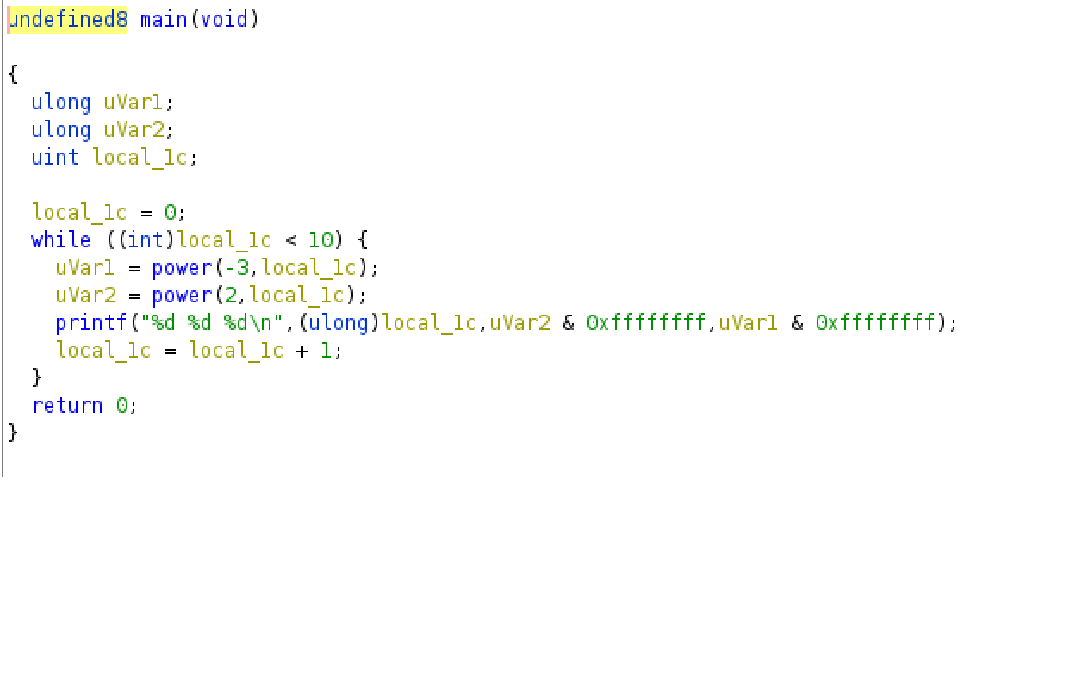
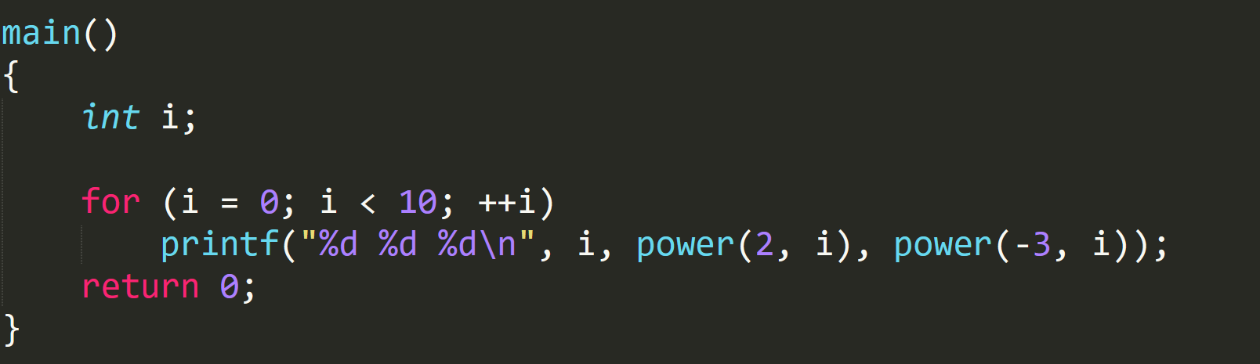
En ghidra esta tratando uVarl1 y uVarl2 como una variable tipo ulong hay que cambiarlo a int para que no salga el bitwise operaciones.
Local_1c debe ser int.
Tambien el descompilador en ghidra guardo los resultados de power() en un variable temporero Uvarl1 y Uvarl2 en vez que en el high level se llama directamente en el print.

Slide 5
El tipo de return no concuerda con el high level return. Se puede deducir como es el main va a devolver un int.

Slide 6
El loop while loop no concuerda con el high level loop que es un for pero tiene la misma función.

Slide 7
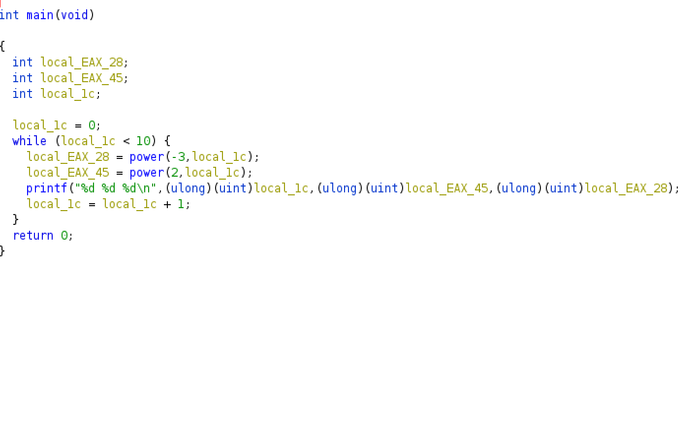
functionPower main() arreglado

Slide 8
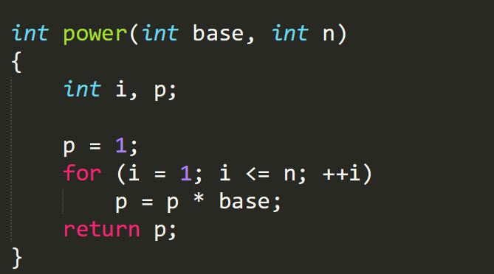
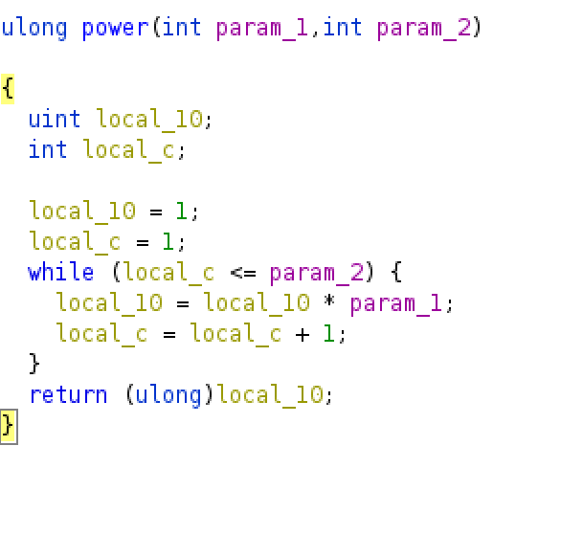
Los errores que se ve en esta función es que ghidra clasifico el return type y el tipo de numero que es local_10. Power se supone que devuelve un número tipo int para eso local_10 tiene que También ser int .

Slide 9
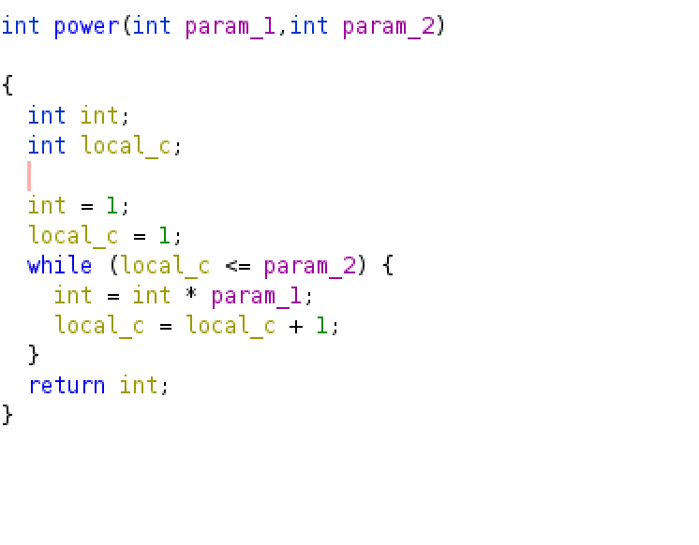
functionPower power() arreglado

Slide 10
qsort

Slide 11
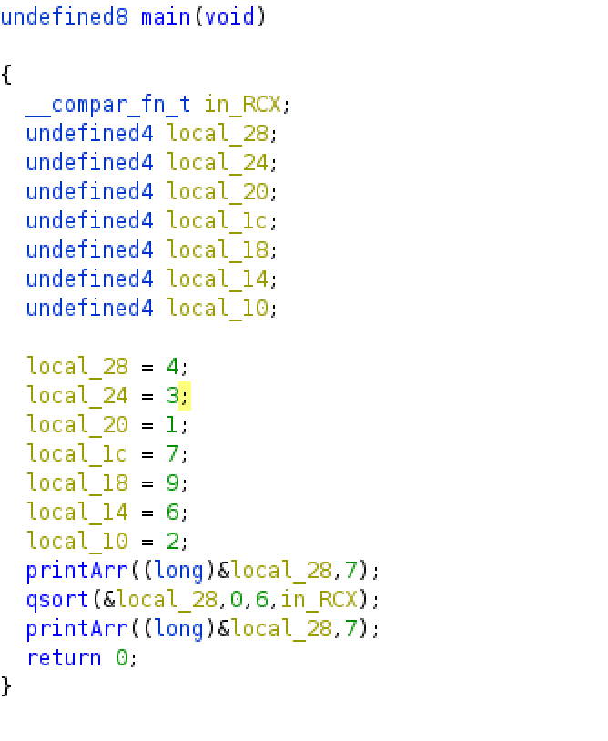
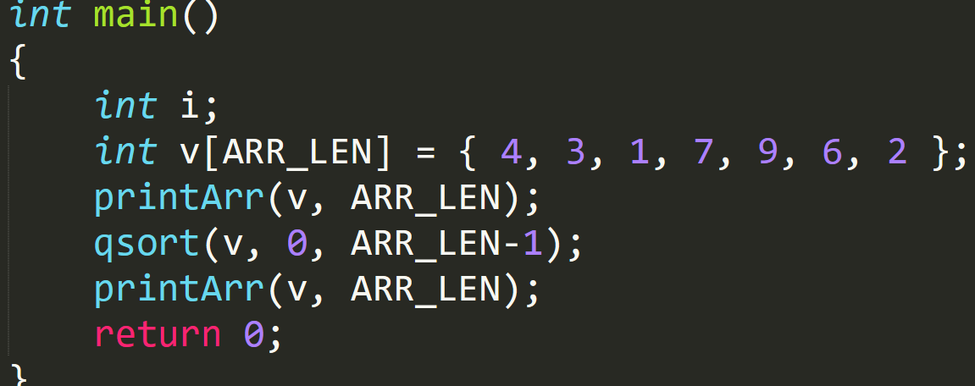
En ghidra esta tratando el array v como 7 diferentes variables en vez de tratarlo como uno solo. La razón por esto es por que cree que cada entero en el arreglo es una diferente variable y no sabe los tipos de cada uno de esos variables.

Slide 12
En qsort ghidra cree que recibe 4 parámetros en vez que 3. Causando el nueva variable que no existía en el programa originar in_rcx

Slide 13
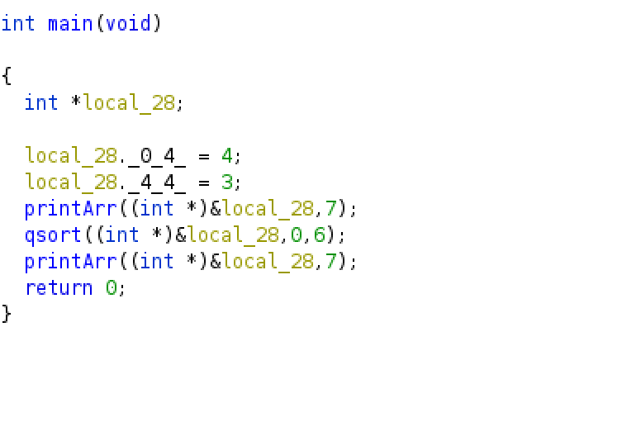
Qsort main() medio arreglado
Por lo que veo hay un bug y no se ve bien todo los elementos en el array.

Slide 14
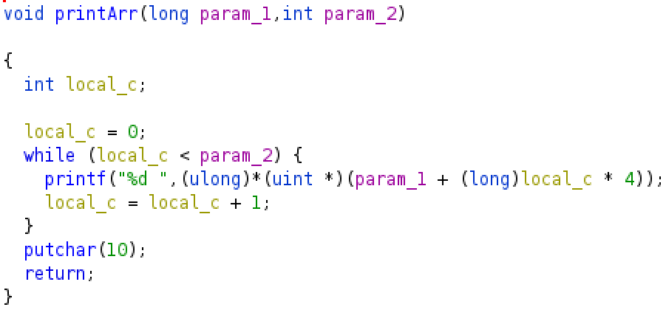
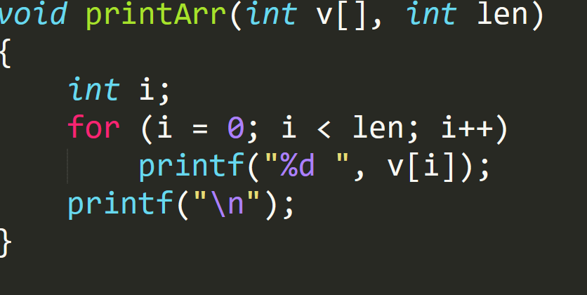
Param_1 debería ser un int array para que se entiende mejor el printf que esta llamado después.

Slide 15
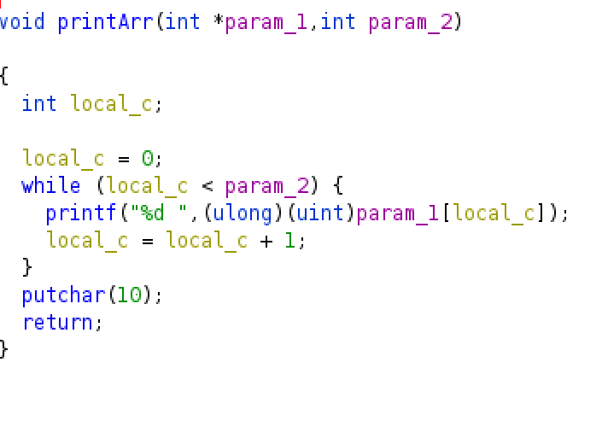
Qsort printArray() arreglado

Slide 16
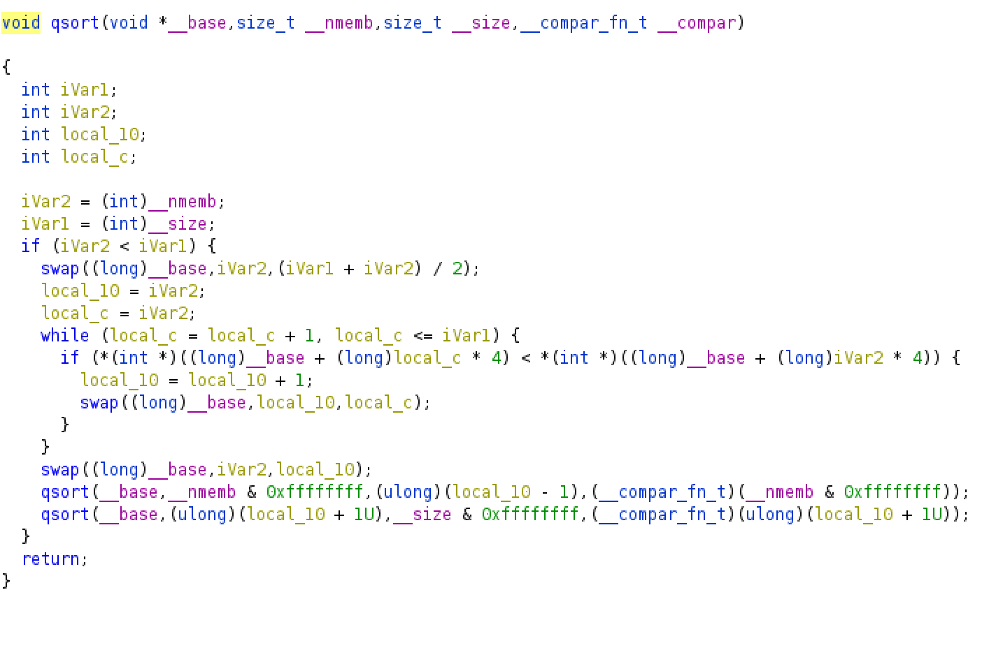
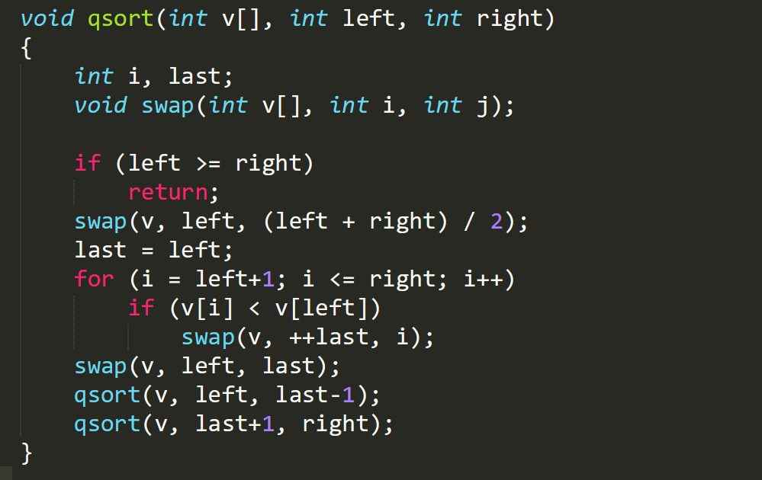
Podemos ver que en ghidra se esta interpretando que hay 4 parámetros en la función y en el high-level hay 3 parámetros.
También se ve que pone todos los parámetros como el tipo de variable incorrectamente. _base se supone que sea el array tipo int, nmemb y size se supone que sea int.

Slide 17
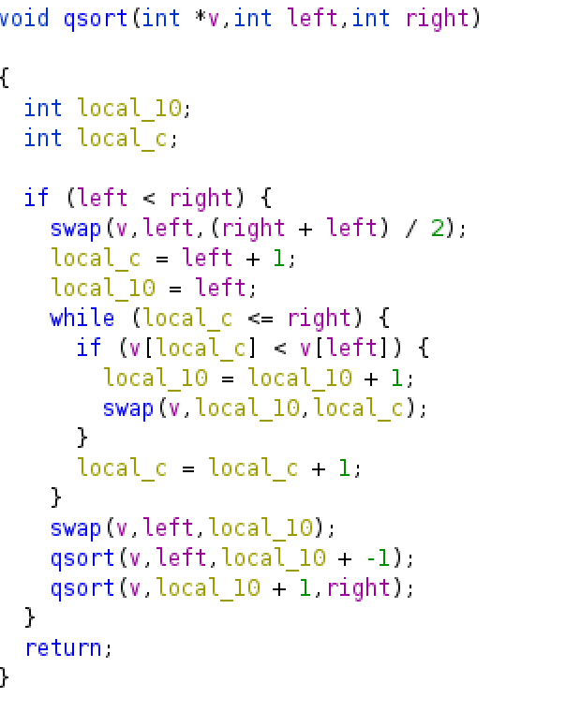
Qsort qsort() arreglado

Slide 18
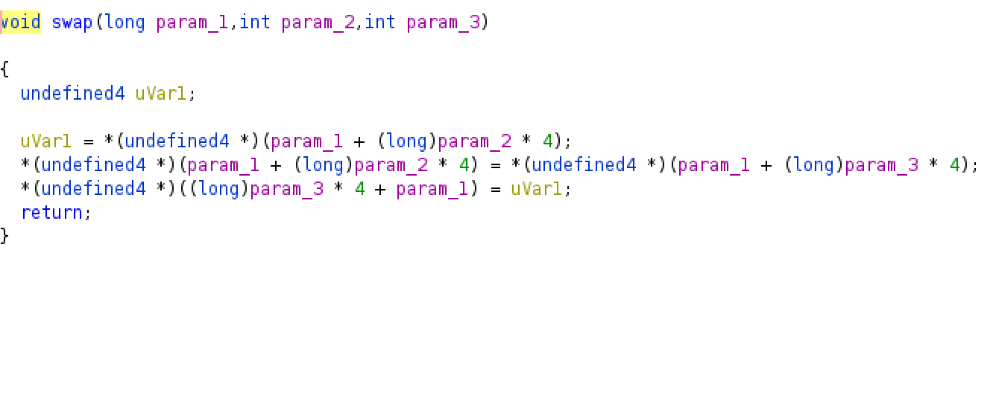
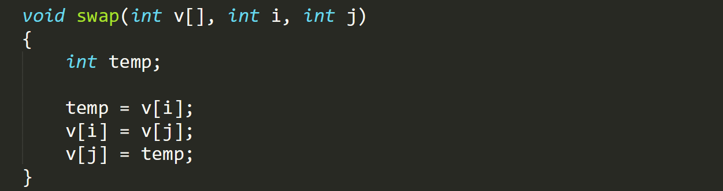
Ghidra confunde el tipo de variable de param_1.Si se cambia el tipo de param_1 a un array tipo int entonces se va a descompilar correctamente.

Slide 19
Ghidra no pudo entender Uvarl1 que debería ser int de 4 bits por que undefined4 usualmente dice que es un variable de 4 bits..

Slide 20
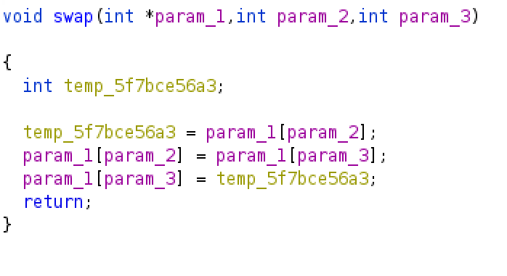
Qsort swap() arreglado

Slide 21
expr

Slide 22
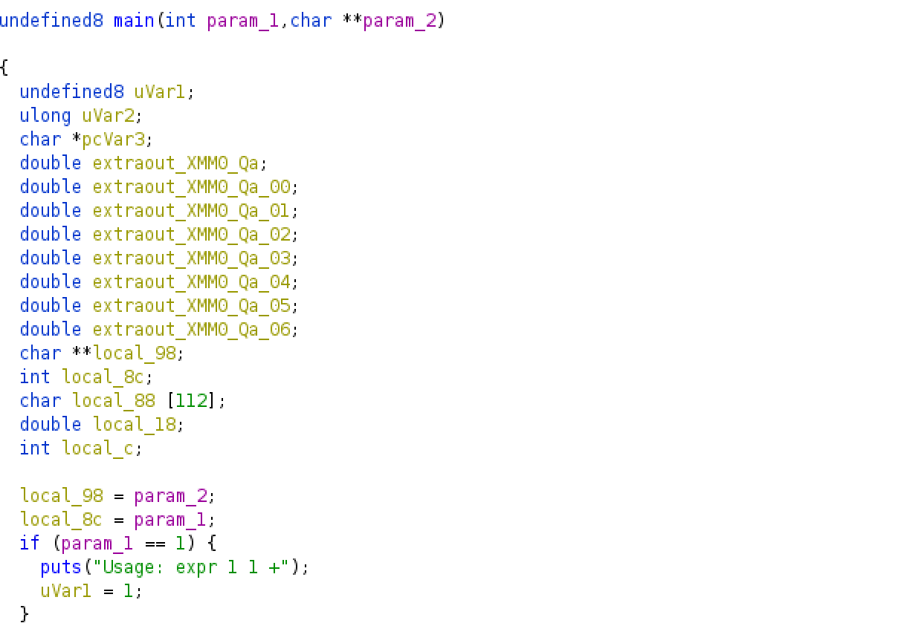
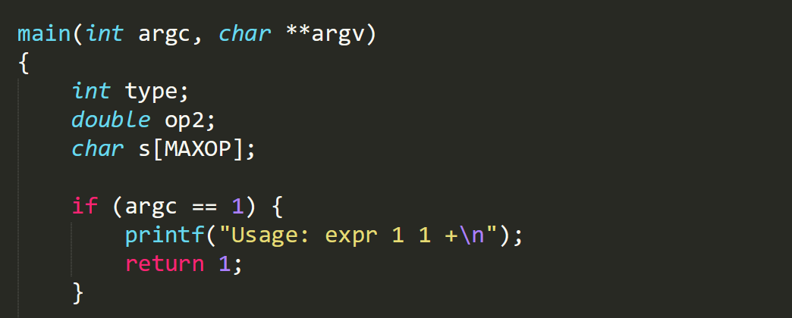
Ghidra no pudo entender Uvarl1 que es int en realidad y confundió uVarl con un ulong y debería ser double.

Slide 23
En Ghidra el main no esta definido como es en C siempre devuelve int.

Slide 24
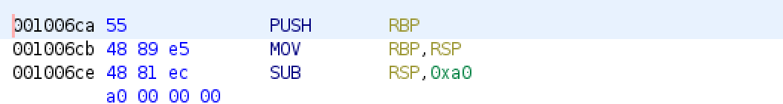
Char[MAXOP] es igual a char[100] pero en ghidra se guarda en el stack 0xa0 o 112 en entero.

Slide 25
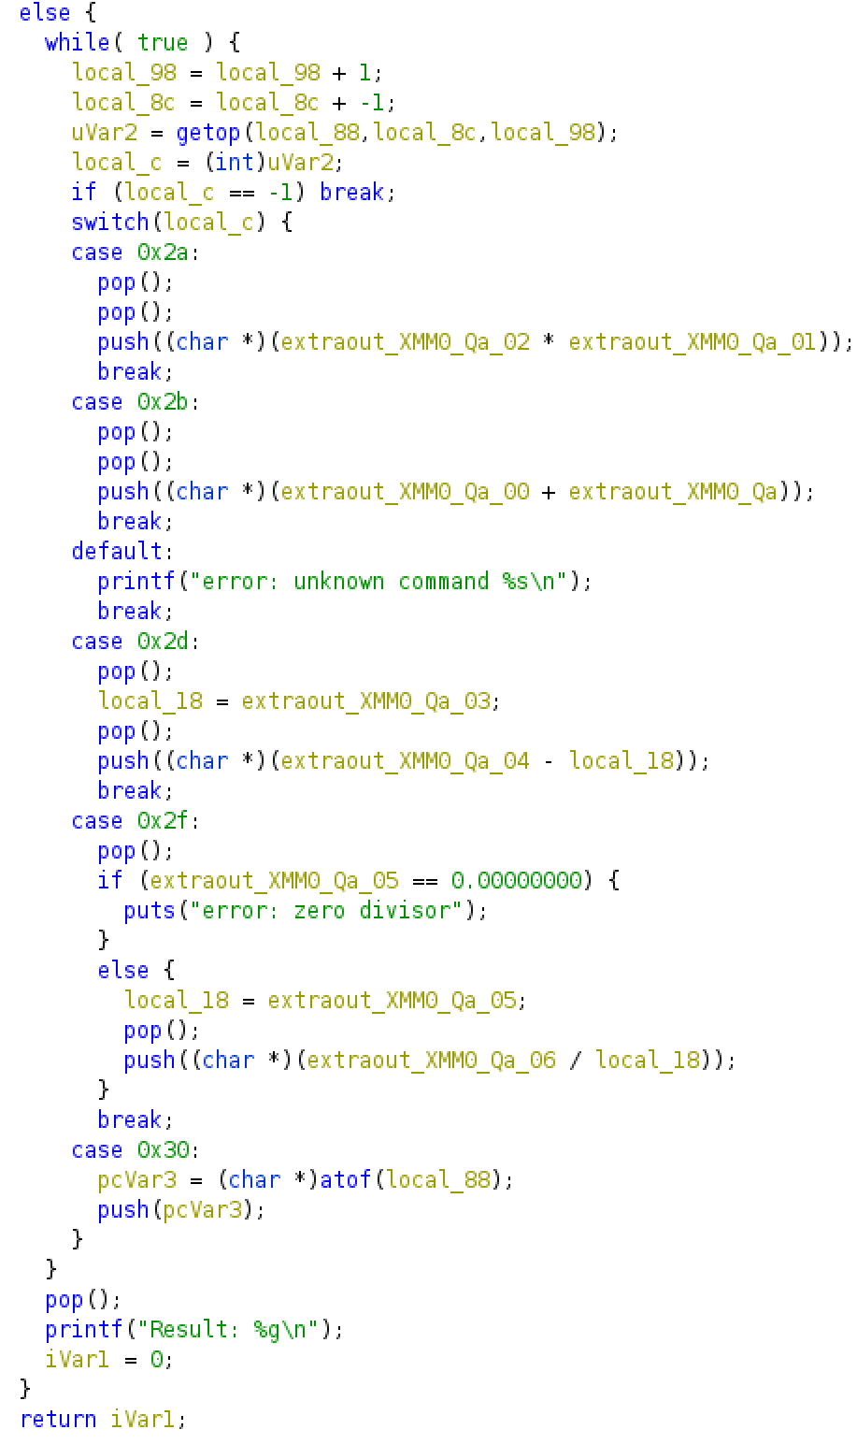
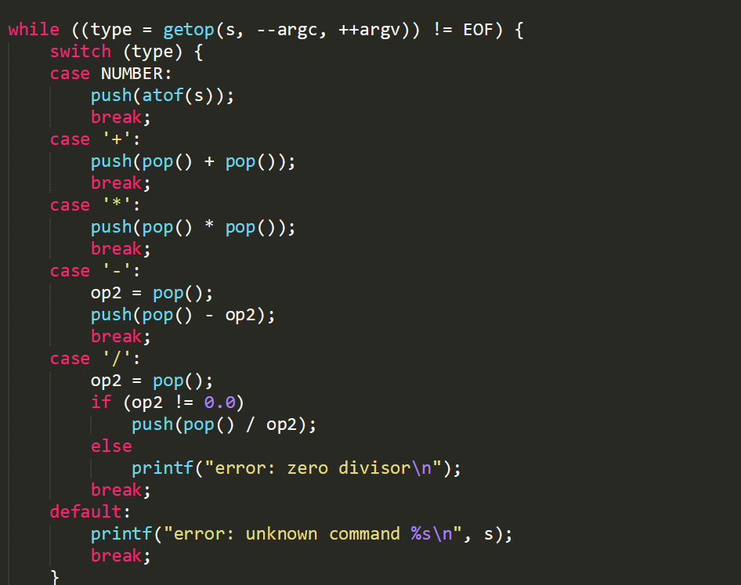
Ghidra no puede entender parte del programa porque hay errores en las funciones que llaman como en el pop que se supone que devuelve algo, pero esta void en ghidra.

Slide 26
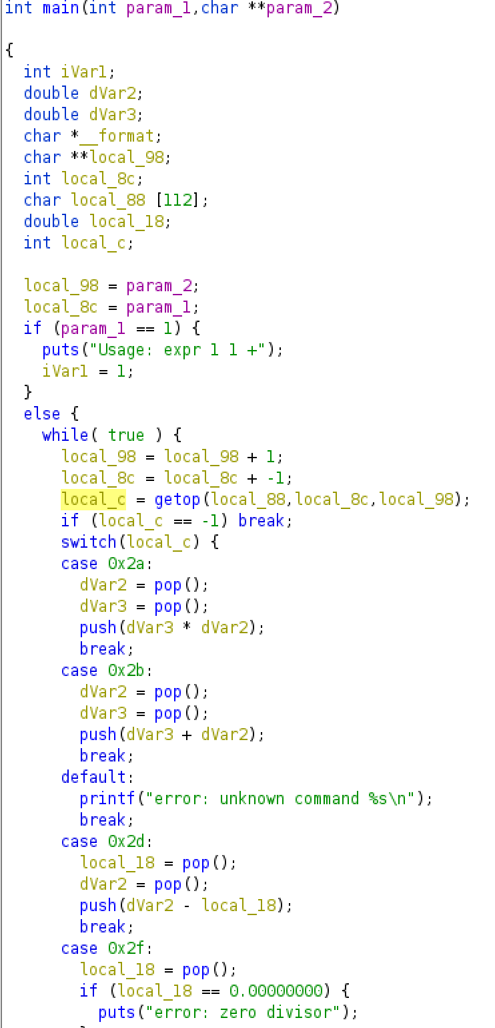
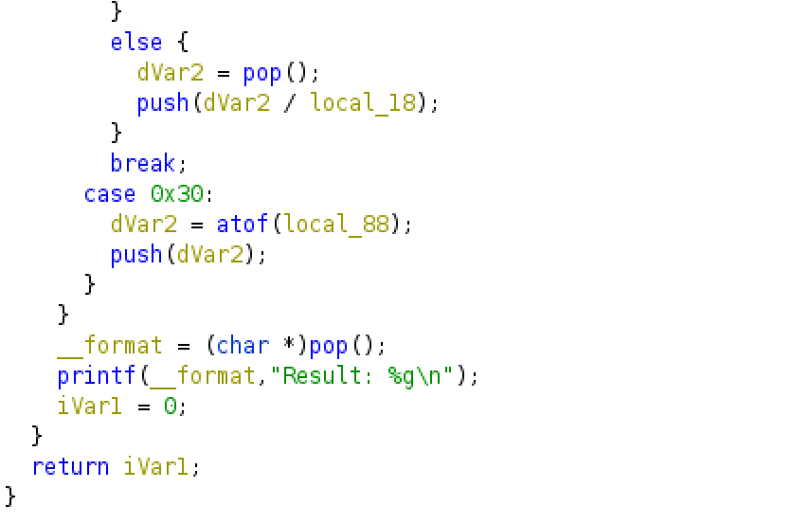
expr main() arreglado

Slide 27
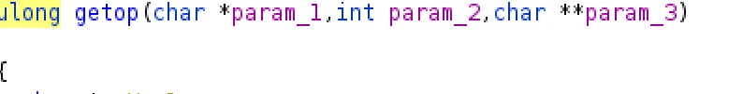
Ghidra confudio el return value de getop se supone que sea int.

Slide 28

expr getop() arreglado

Slide 29
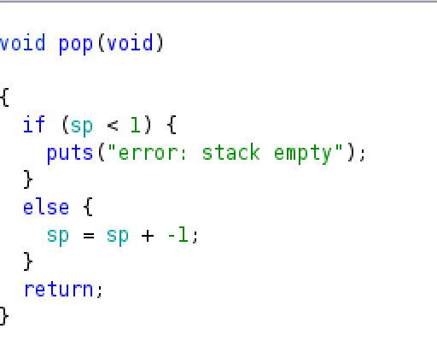
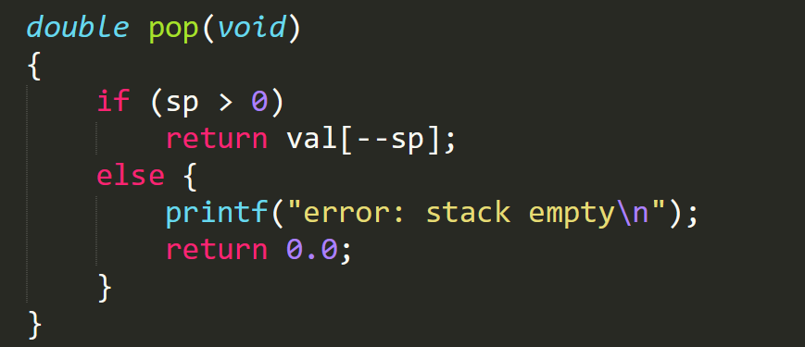
Ghidra confudio que pop no devuelve nada. Pero en el high level codigo devuelve un numero double.

Slide 30
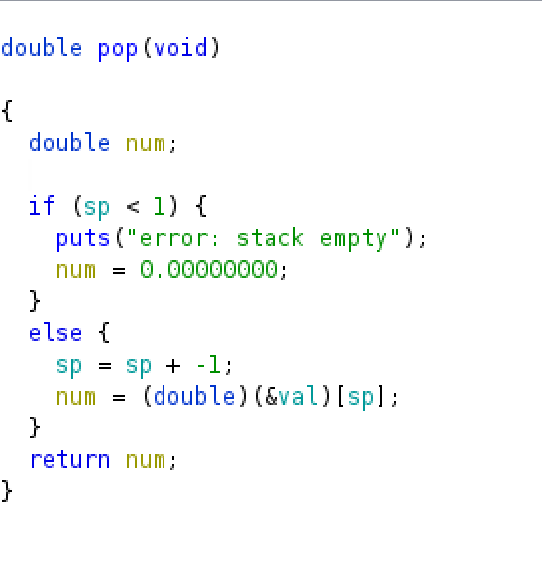
expr pop() arreglado

Slide 31
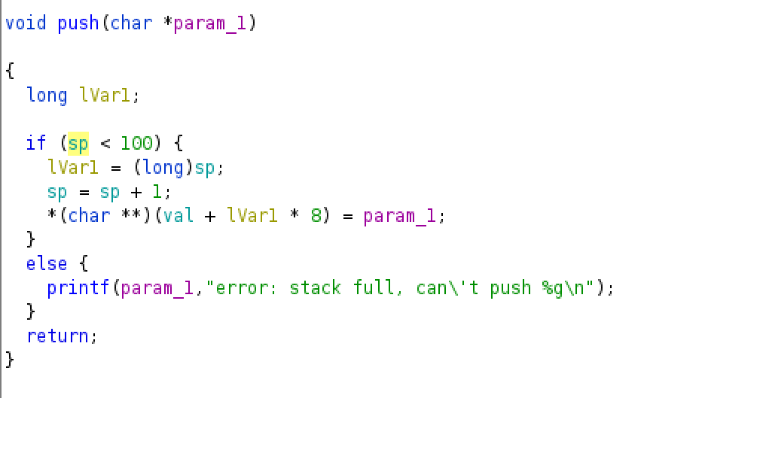
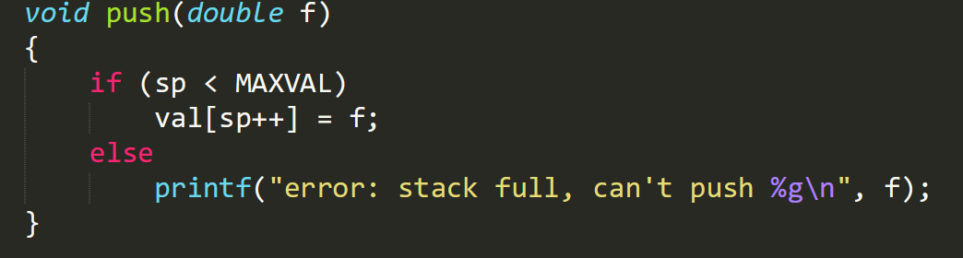
Ghidra no pudo entender que el function push recibe un variable de tipo double. Y se cree que los variables globales sp y val son undefined. En este caso es cambiar el type de sp a int, val a array de double y param_1 a double.

Slide 32
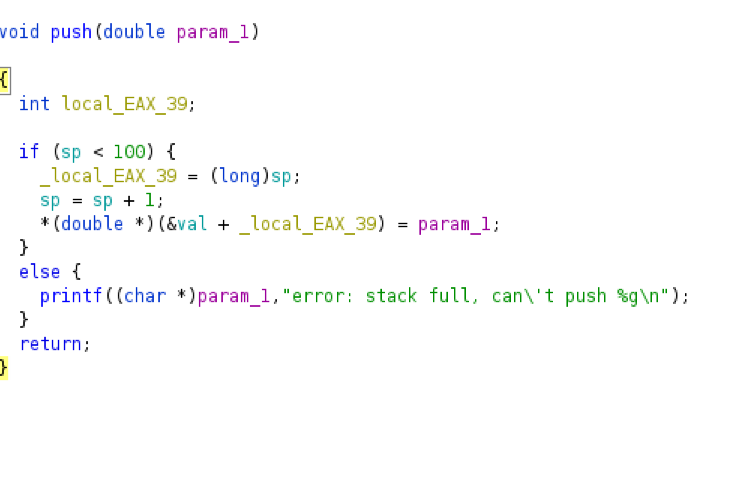
expr push() arreglado

